Slide 1
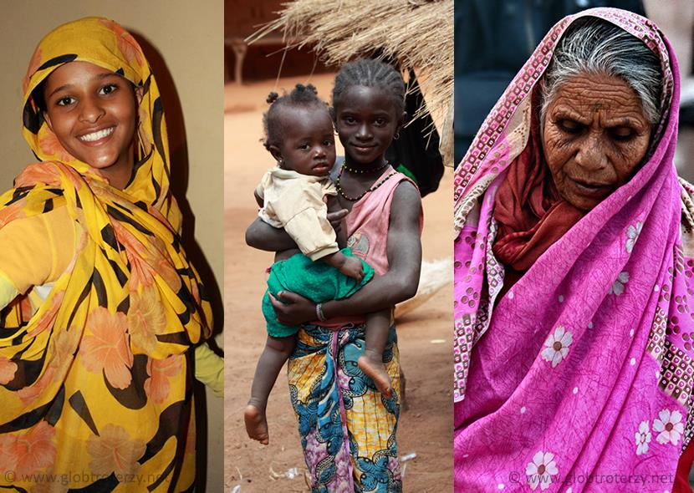
Gminna Biblioteka Publiczna w Belsku Dużym zaprasza na spotkanie z podróżnikiem p. Piotrem Kowalczykiem „Kobiety na trzech kontynentach” dnia 26. 03. 2019 r. godz. 17:00 Sala Konferencyjna Urzędu Gminy w Belsku Dużym

